Slide 1

სახლმწიფოს ტერიტორიული მოწყობა და დეცენტრალიზაცია

Slide 2
ადგილობრივი მმართველობა
(ცენტრალური ხელისუფლების დანიშვნით) თვითმმართველობა
(ადგილობრივი მოსახლეობის მიერ არჩევნებით)

Slide 3
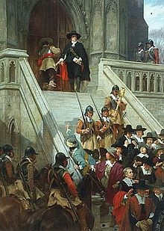
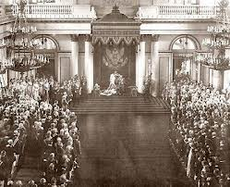
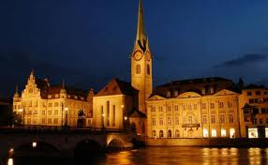
სახელმწიფო ტერიტორიული მოწყობა
უნიტარული
ფედერეციული
კონფედერაცია

Slide 4
უნიტარული სახელმწიფო
ერთიანობა
ერთგვაროვნება
ერთიანი ცენტრალიზებული სასამართლო სისტემა
ერთიანი, ცენტრალიზებული საგადასახადო სისტემა
სუვერენიტეტიერთიანი ძალაუფლება - ხალხი!

Slide 5
ფედერაციული სახელმწიფო
ერთიანობა
მრავალფეროვნებაში
სასამართლო სისტემა არაა უნიფიცირებული
საგადასახადო სისტემა არაა უნიფიცირებული
ძალაუფლება - გაყოფილია

Slide 6

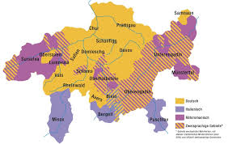
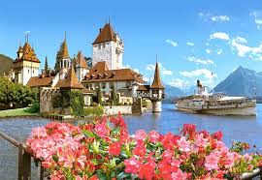
კონფედერაცია

Slide 7
საქართველო
უნიტარული
დეცენტრალიზებული
საერიოსთავო
გუბერნია
მაზრა
რაიონი
(სსრკ)
ავტონომიები
(სსრკ)
1991 წელი
საკრებულოს არჩევნები
პრეფექტი
(ნიშნავდა პრეზიტენტი)

Slide 8
რომელი ორგანოების და რა მეთოდების გამოყენებით ხორციელდება სახელმწიფო ხელისუფლება
სახელმწიფო
მმართველობის
ფორმა
პოლიტიკური რეჟიმი
ხელისუფლების ტერიტორიული ორგანიზაციის ფორმა

Slide 9
სახელმწიფო მმართველობის ფორმა
მონარქია
რესპუბლიკა

Slide 10
მონარქიული მმართველობა
ლიბერალური
ცენტრისტული
კონსერვატული
მემარჯვენე ცენტრისტული
სოციალისტური
მემარცხენე ცენტრისტები

Slide 11

მონარქიული მმართველობა
აბსოლუტური (შეუზღუდავი)
არჩევითი და მემკვიდრეობითი
შეზღუდული
წოდებრივ -წარმომადგენლობითი
კონსტიტუციური

Slide 12
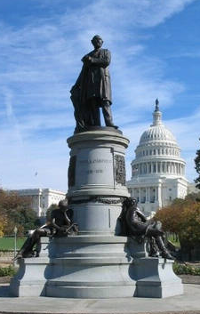
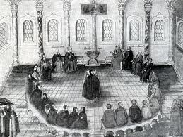
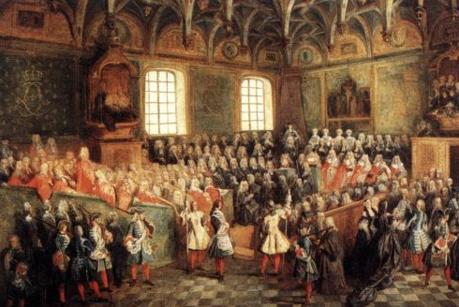
რესპუბლიკური მმართველობა
საპარლამენტო რესპუბლიკა
რესპუბლიკური მმართველობის შერეული ფორმა
საპრეზიდენტო რესპუბლიკა

Slide 13
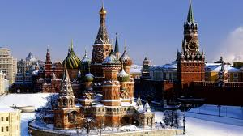
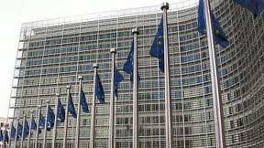
სახელმწიფოთა თანამეგობრობის ფორმები
კონფედერაცია
თანამეგობრობა
(დსთ)
ევროკავშირი

Slide 14
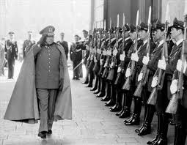
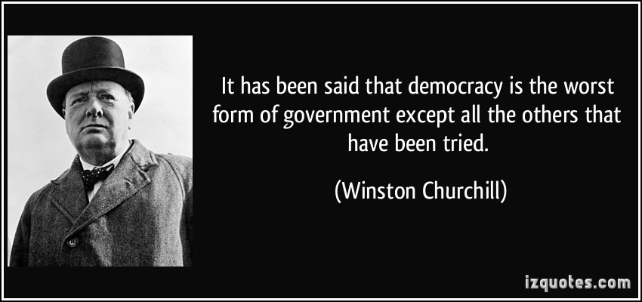
პოლიტიკური რეჟიმები
პოლიტიკური რეჟიმი არის იმ ხერხების და მეთოდების ერთობლიობა, რომელთა მეშვეობითაც სახელმწიფო ორგანოები სახელმწიფო ხელისუფლებას განახორციელებენ
დემოკრატიული
არადემოკრატიული

Slide 15
გმადლობთ ყურადღებისათვის

